Slide 1

Archiviazione dello stato della sessione
di un’applicazione ASP.NET con Redis vs SQL Server
Relatore
Fausto Marcantoni
Correlatore
Roberto Gagliardi
Studente
Toma Matteo – Mtr. 116781
1

Slide 2
Introduzione
Tecnologie come ASP.NET sono molto efficaci nel costruire pagine web,
talvolta però è necessario poter salvare lo stato della sessione
di un’applicazione per non perdere i dati.
Esistono diversi modi per farlo, attraverso l’uso di tecnologie quali:
Redis
In-Proc
Session State Service
Couchbase
SQL Server
MongoDB
RavenDB
2

Slide 3

Introduzione
Le tecnologie utilizzate per poter salvare lo stato di un’applicazione nel caso di studio sono stati:
Redis
Sql Server
Prestante
Strutture dati flessibili
Semplice e intuitivo
A differenza dei database tradizionali, gli archivi dati in memoria non richiedono un viaggio su disco, riducendo la latenza del motore a dei microsecondi.
Molteplicità di strutture dati, quali stringhe, elenchi, set , hash , bitmap, streams, geo spazialità , json, ecc.
Replica e persistenza
Gli sviluppatori che usano Redis possono utilizzare una semplice struttura di comandi rispetto ai linguaggi di query dei database tradizionali come SQL Server, MySql o PostgreSQL.
I dati vengono replicati su diversi server appositi, in modo da poter salvare i dati con più sicurezza ed ottenere migliori prestazioni in lettura.
Open source
Non esistono vincoli di fornitore o di tecnologia: è basato su standard aperti, supporta formati di dati aperti e funziona con diversi client.
1.1 Redis
3

Slide 4

Introduzione
Le tecnologie utilizzate per poter salvare lo stato di un’applicazione nel caso di studio sono stati:
Redis
Sql Server
Gratuito
Facile da usare
Facile Ottimizzare
Nonostante sia uno strumento di ottime potenzialità, è completamente gratuito.
Fornisce un’interfaccia grafica pronta per l’uso, che mostra tutti i database, le tabelle e i dati presenti nel server.
Gli amministratori di database possono facilmente ottimizzare i loro database, facendo alcune semplici modifiche. Inoltre, ogni cambiamento può essere facilmente testato ed i cambiamenti migliori mantenuti.
1.2 SQL SERVER
4

Slide 5
2. OBIETTIVI
Creazione dell’applicazione su ASP.NET
Memorizzazione dei dati dell’applicazione
Memorizzazione lo stato della sessione dell’applicazione
Dimostrare quale tra SQL Server e Redis è più performante.
5

Slide 6
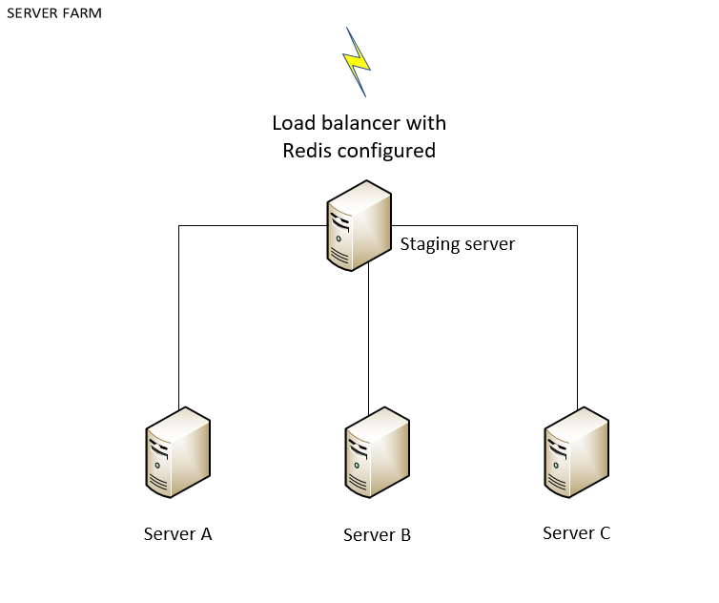
3. Creazione di una SerVER FARM
Per poter memorizzare lo stato di una sessione, e I dati dell’applicazione, serve una server farm.
Si può utilizzare lo strumento IIS (Internet Information Services (IIS)) di Microsoft.
Struttura della server farm
6

Slide 7
3.1 Creazione della server farm tramite IIS
Per poter creare una server farm da IIS manager sono necessarie diverse estensioni, una di queste è chiamata Application Request Routing (ARR) per IIS, installabile dal sito della Microsoft:
Server Web Platform:
https://www.microsoft.com/web/downloads/platform.aspx
E l’ARR al seguente link:
https://www.microsoft.com/en-us/download/details.aspx?id=47333
Infine, l’estensione Web Deploy 3.6:
https://www.microsoft.com/it-it/download/confirmation.aspx?id=43717
7

Slide 8
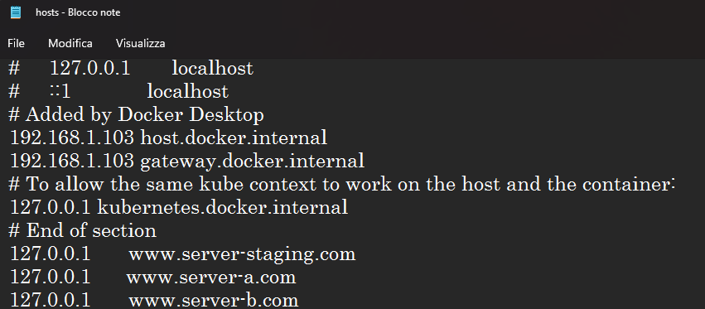
3.1 Creazione della server farm tramite IIS
Una volta installate queste estensioni, bisogna creare dei server locali per la server farm.
Dato che si stanno utilizzando delle porte diverse su localhost per poter agire tra più server, bisogna includere l’indirizzo di questi server nel file hosts di Windows: Bisogna assegnare tre indirizzi IP per i tre server (server staging, server a, server b), come in figura:
8

Slide 9
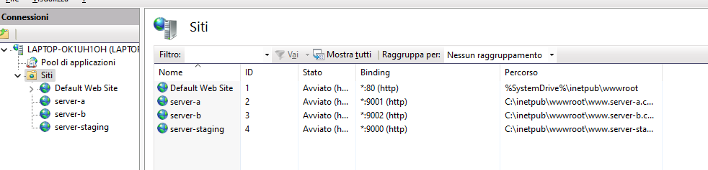
3.1 Creazione della server farm tramite IIS
Per distinguere i tre server, bisogna vincolare su di loro le porte.
Dopo aver aggiunto i siti web, cioè server-a, server-b, e staging-server, attraverso IIS è possibile assegnare le porte ad essi:
9

Slide 10
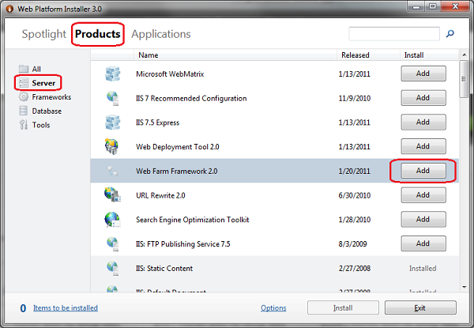
3.1 Creazione della server farm tramite IIS
Ora è necessario installare la server farm, basterà aprire Web Platform Installer e tra i prodotti aggiungere Web Farm FrameWork.
10

Slide 11
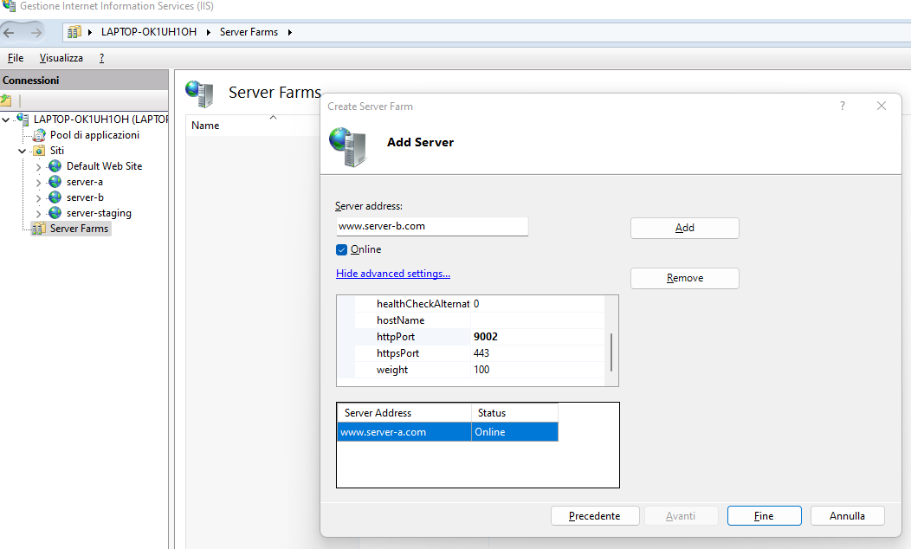
3.1 Creazione della server farm tramite IIS
Successivamente si aggiungono i server a e b con le rispettive porte:
11

Slide 12
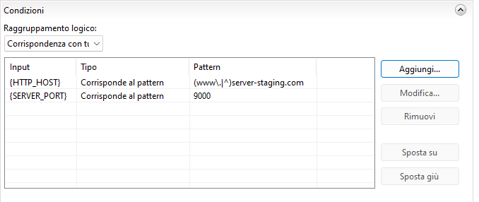
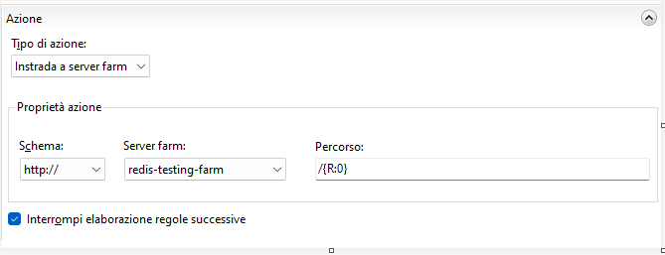
3.2 Definizione delle regole di riscrittura degli URL
Per reinderizzare ai server a e b le richieste, bisogna aprire lo strumento URL Rewrite di IIS e aggiungere una regola che debba matchare i pattern e scegliere di instradare le richieste alla server farm, come in figura:
12

Slide 13
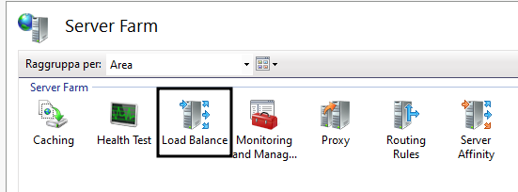
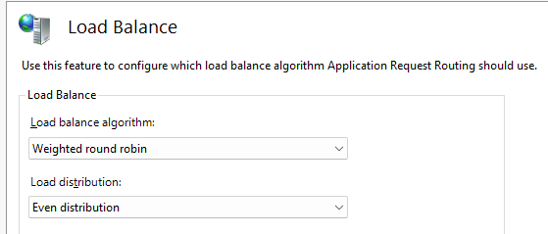
3.3 Definizione algoritmo di bilanciamento
Infine, si sceglie l’algoritmo di bilanciamento di richieste del server, lo strumento «Load Balance» su IIS e si seleziona l’algoritmo Round Robin, poiché è uno dei più semplici per distribuire le richieste.
13

Slide 14
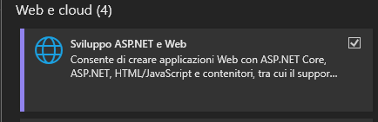
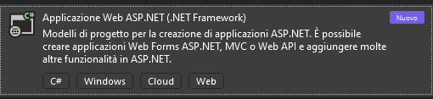
4 Implementazione dell’applicazione in ASP.NET
Per sviluppare l’applicazione di cui si vorrà memorizzare lo stato della sessione, si è usato Visual Studio e si è creata un’applicazione di tipo web:
14

Slide 15
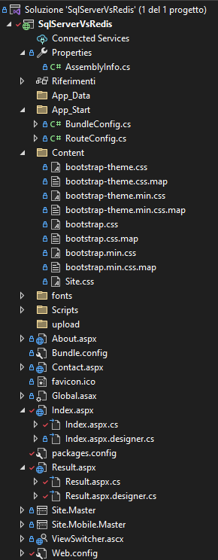
4.1 Struttura del Progetto
In questo caso il form viene chiamato Index.aspx per rappresentare la pagina iniziale. Il secondo file è il Result.aspx, che rappresenta la pagina di Redirect dopo aver premuto il bottone “Presentati” nella pagina Index.aspx.
15

Slide 16
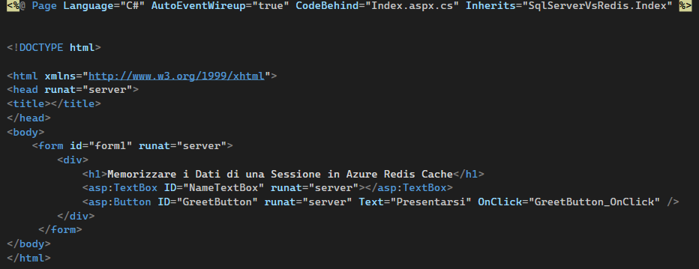
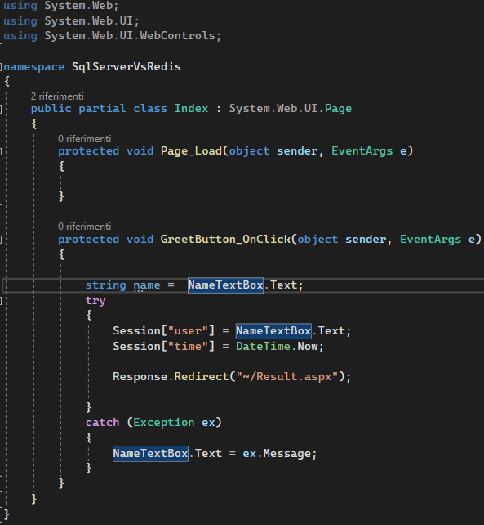
4.1.1 Contenuto dei file
Index.aspx
Index.aspx.cs
16

Slide 17
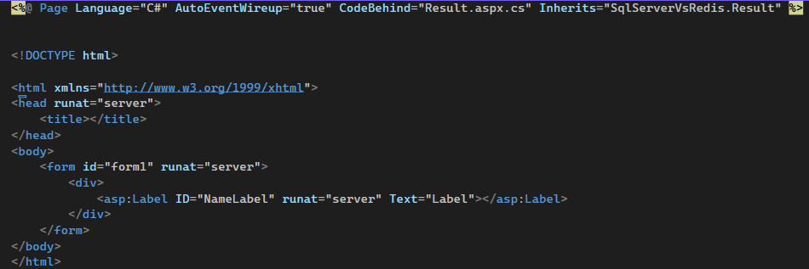
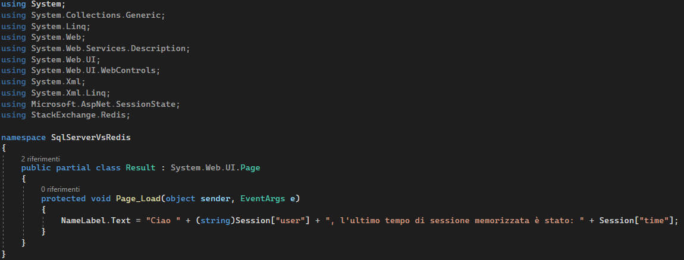
4.1.1 Contenuto dei file
Result.aspx
Result.aspx.cs
17

Slide 18
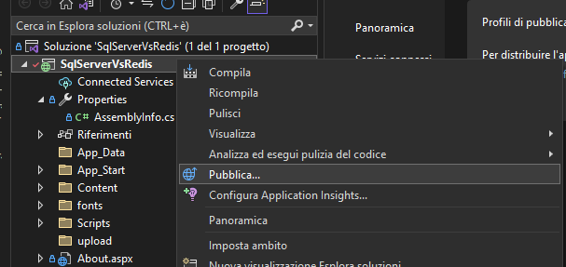
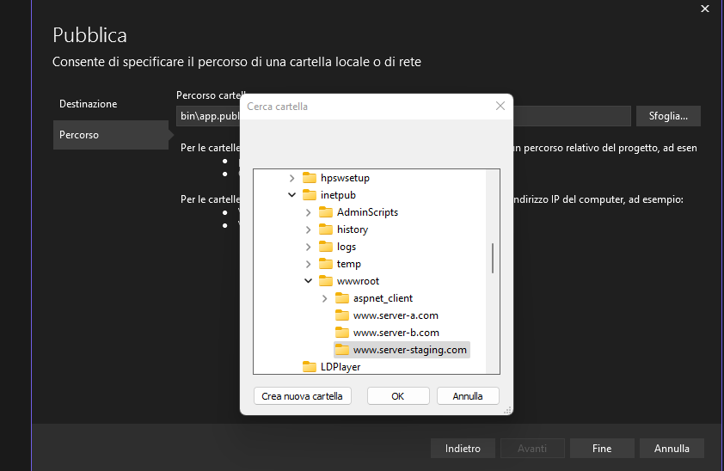
4.2 Pubblicazione dell’applicazione
Per pubblicare sulla server farm locale l’applicazione bisogna cliccare su pubblica e selezionare la cartella della farm creata da IIS, come nelle figure:
18

Slide 19
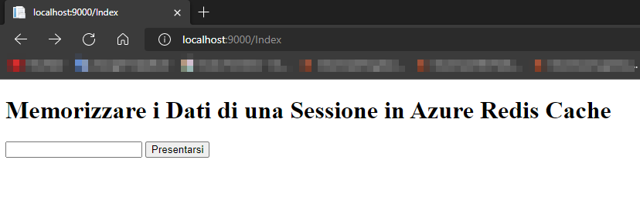
4.2 Visualizzazione dell’applicazione
Aprendo ora un qualsiasi Web Browser e andando all’indirizzo locale dello staging server, cioè localhost:9000/Index, verrà mostrato il contenuto della pagina:
19

Slide 20
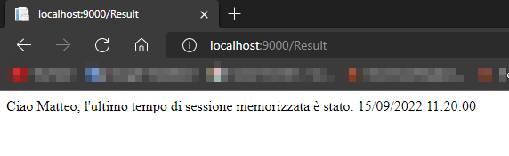
4.2 Visualizzazione dell’applicazione
Inserendo il proprio nome e premendo il bottone «presentati», verranno salvati i dati della sessione e il relativo stato, che verranno mostrati nella pagina successiva, localhost:9000/Result
20

Slide 21
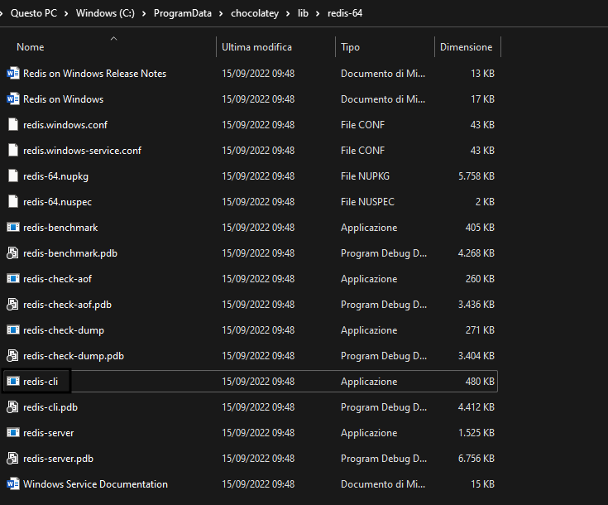
5. Memorizzazione dei dati e dello stato della sessione
5.1 Installazione e Avvio di Redis
Per l’installazione di Redis su Windows si può utilizzare il pacchetto “Nuget” e “Chocolatey”, nel caso in questione si è scelto il secondo.
Prima bisogna installare Chocolatey (un gestore di pacchetti e installatore per Windows), e successivamente, sul prompt dei comandi, basterà scrivere:
choco install redis-64 --version=3.0.501
Verrà installato nella path in figura:
21

Slide 22
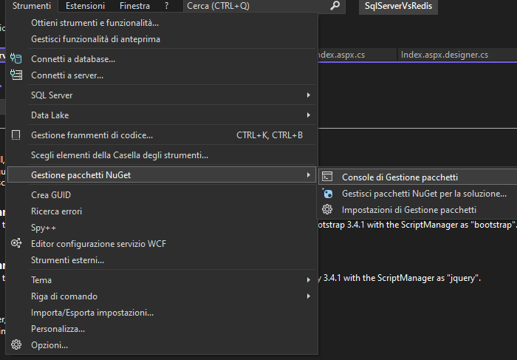
5.2 Memorizzazione dello stato della sessione su Redis
Per completare il processo di memorizzazione, bisogna installare un pacchetto nuget che aiuti a memorizzare gli stati della sessione in Redis, chiamato RedisSessionStateProvider.
Per installarlo basterà digitare il comando
Install-Package Microsoft.Web.RedisSessionStateProvider sulla riga di comando di Visual Studio.
22

Slide 23
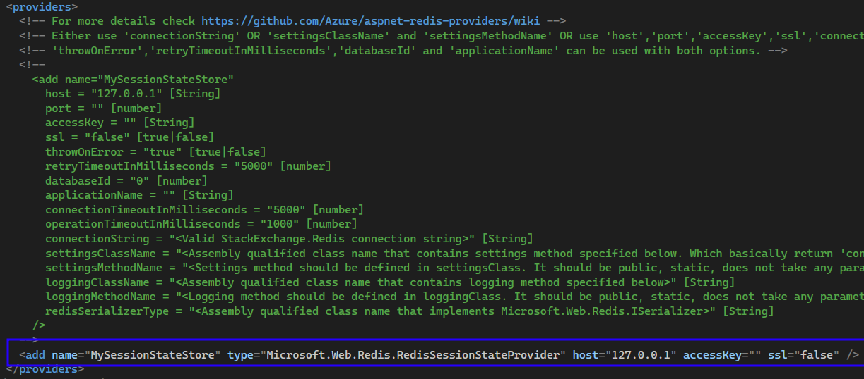

5.2 Memorizzazione dello stato della sessione su Redis
Una volta installato il pacchetto, per memorizzare gli stati della sessione, è necessario aprire il file Web.config e aggiungere l’host nei provider, e modificare l’SSL da true a false, come in figura:
Una volta inserito il nome sul form alla pagina Index, i dati dello stato della sessione verranno salvati sul database Redis,
23

Slide 24
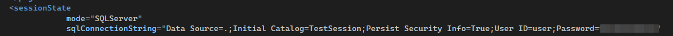
5.4 Creazione dello stato della sessione su Sql Server
Per poter memorizzare lo stato della sessione su Sql Server, è necessario cambiare il contenuto del file Web.config dell’applicazione aggiungendo informazioni e parametri relativi al SessionState:
24

Slide 25
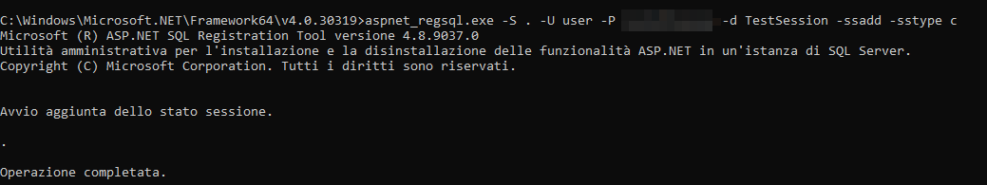
5.4 Creazione dello stato della sessione su Sql Server
Successivamente, per creare lo stato della sessione su Sql Server sul prompt dei comandi, basta entrare nella path:
C:\Windows\Microsoft.NET\Framework64\version
E digitare il comando seguente:
aspnet_regsql.exe -S . -U user -P passwordDatabase -d TestSession -ssadd -sstype c
Come mostrato in figura:
25

Slide 26
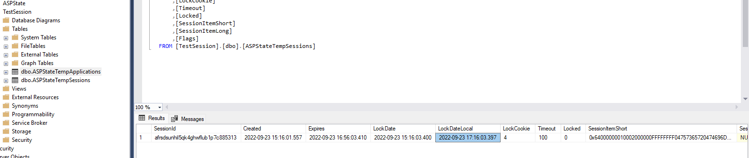
5.6 Memorizzazione dello stato della sessione su Sql Server
Verrà quindi creato, nel server su SQL Server, il database ASPStateTempSessions.
Lo stato della sessione dell’applicazione verrà salvato temporaneamente, poiché il time-out della sessione è di cento minuti, cioè quelli impostati nel file Web.config dell’applicazione in Asp.NET.
In figura i dati salvato:
26

Slide 27
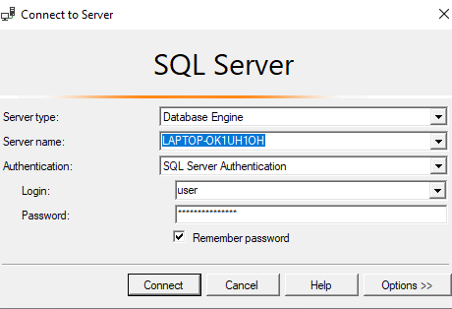
6. Analisi delle prestazioni
6.1 Test delle prestazioni con SQL SERVER
Sql Server mette a disposizione un tool per analizzare la performance dei database, ma ci sono anche vari tool esterni.
Per il caso di studio in questione verranno eseguiti test di tipo di performance con “Microsoft Sql Server Profiler”: fornisce informazioni riguardo query SQL, procedure di archiviazione, procedure remota, eccetera.
Dopo aver aperto Sql Server Profiler, si esegue l’accesso:
27

Slide 28
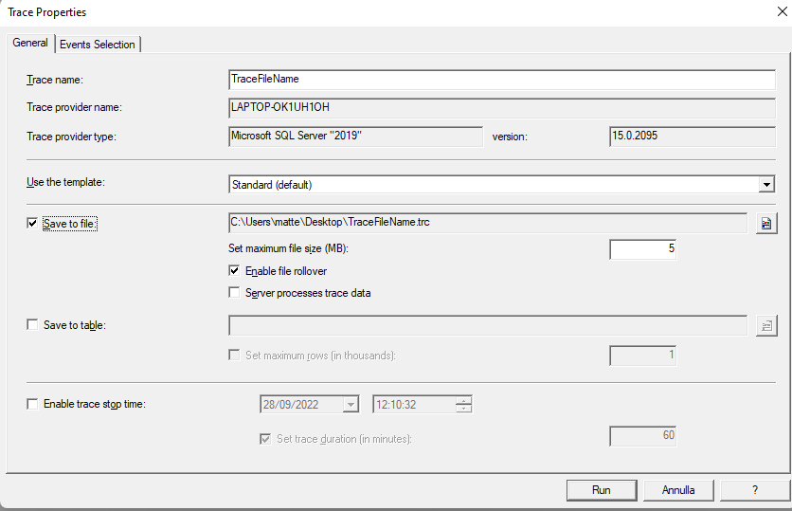
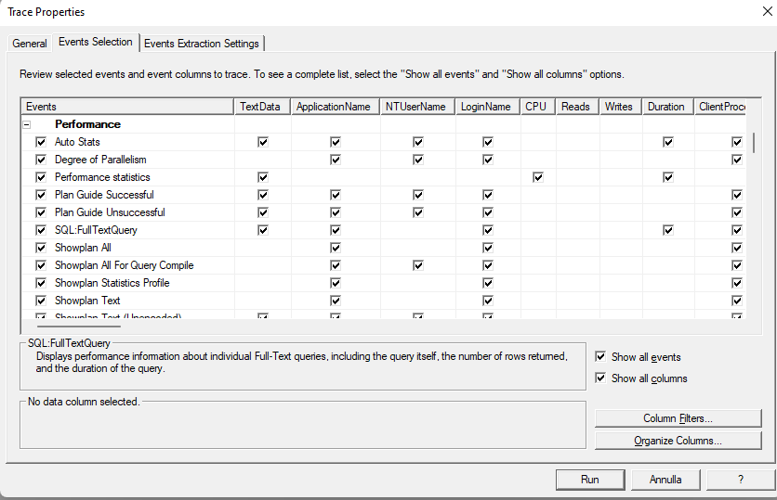
6.1 Test delle prestazioni con SQL SERVER
Poi s’imposta il nome del file traccia, e s’imposta la path in cui salvare il file:
Successivamente, si selezionano i tipi di eventi da monitorare,
28

Slide 29
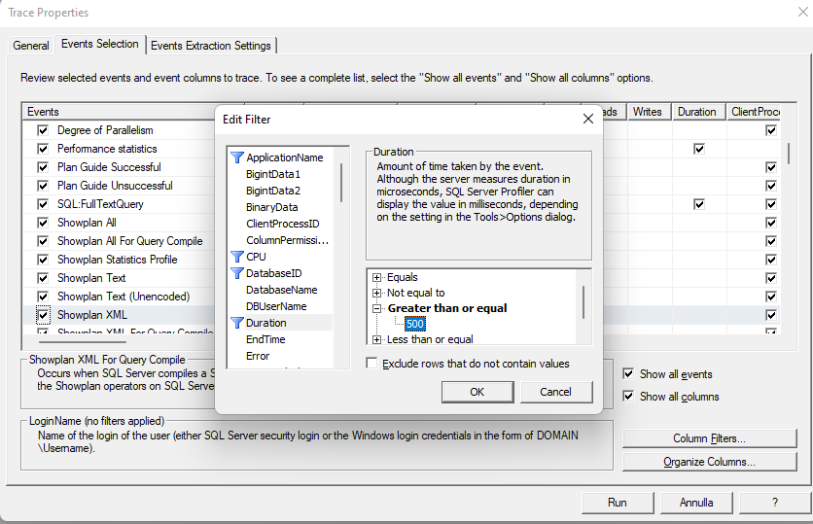
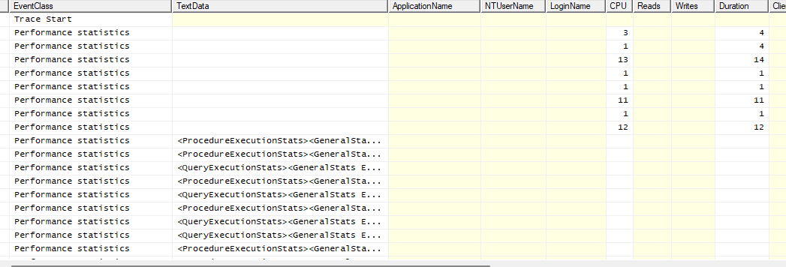
6.1 Test delle prestazioni con SQL SERVER
Si possono filtrare gli eventi in base a certi parametri (e.g. durata esecuzione query)
Dopo aver premuto run, verrà generata la stack trace:
29

Slide 30
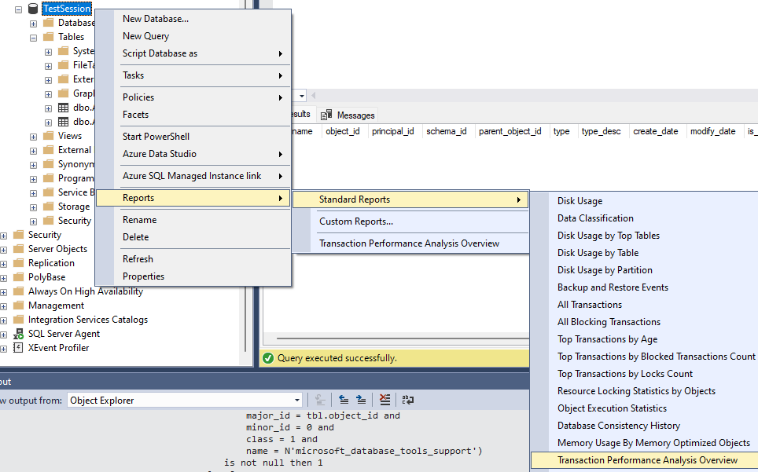
6.1 Test delle prestazioni con SQL SERVER
È possibile generare, tramite Sql Server, un Transaction Performance Analysis overview, che indica quanto è prestante il database in base alla struttura che ha.
30

Slide 31
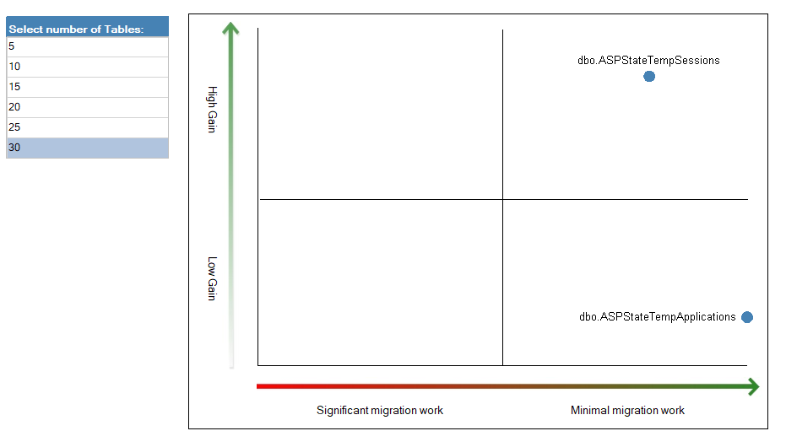
6.1 Test delle prestazioni con SQL SERVER
Selezionando Table Analysis, verrà mostrato il seguente grafico:
L'asse orizzontale rappresenta lo sforzo decrescente di ottimizzazione della memoria, mentre l'asse verticale rappresenta i vantaggi crescenti dell'ottimizzazione della memoria nel carico di lavoro.
Le tabelle in alto a destra sono quelle a cui bisognerebbe dare la priorità per ottimizzare l’uso della memoria.
31

Slide 32
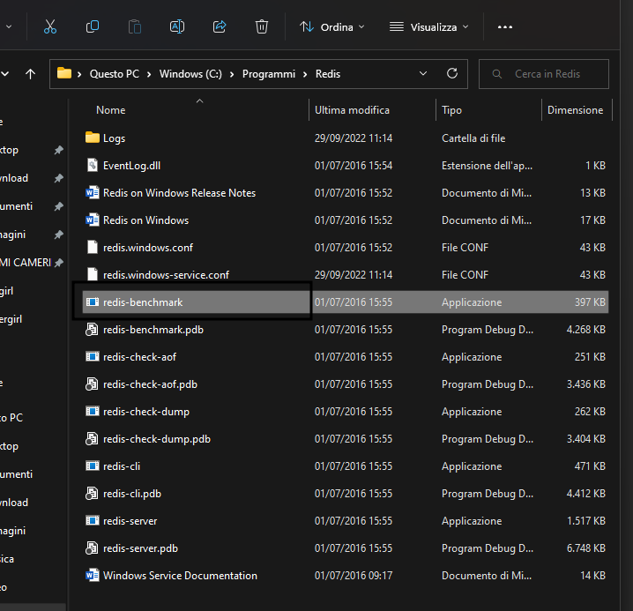
6.2 Test delle prestazioni con Redis
Redis include il tool redis-benchmark, che può simulare vari comandi per testare un certo numero di client che eseguano un certo numero di query.
Per analizzare le performance di Redis, basta andare sulla path d’installazione
(C:\Program Files\Redis) e cliccare su redis-benchmark:
32

Slide 33
6.2 Test delle prestazioni con Redis
Redis inizierà a fare i test sulle performance stampandoli sul prompt dei comandi.
Un piccolo esempio del risultato dell’esecuzione è la seguente lista di risultati:
PING_INLINE: -1.#
PING_INLINE: 51520.00
PING_INLINE: 51128.00
PING_INLINE: 51261.33
PING_INLINE: 51388.00
PING_INLINE: 51455.20
PING_INLINE: 51552.00
PING_INLINE: 51590.29
====== PING_INLINE ======
100000 requests completed in 1.94 seconds #REDIS ha completato 100000 richieste in soli 1.94 secondi.
50 parallel clients
3 bytes payload
keep alive: 1
89.74% <= 1 milliseconds
100.00% <= 1 milliseconds
51493.30 requests per second
PING_BULK: 50441.86
PING_BULK: 49849.83
PING_BULK: 50407.00
PING_BULK: 49791.93
PING_BULK: 50023.01
PING_BULK: 50558.39
PING_BULK: 50823.72
PING_BULK: 50373.68
====== PING_BULK ======
100000 requests completed in 1.98 seconds
50 parallel clients
33

Slide 34
6.2 Test delle prestazioni con Redis
Analizzando I risultati e costruendo un grafico basato sul tempo di esecuzione in secondi in base al numero di richieste, si ottiene:
34

Slide 35
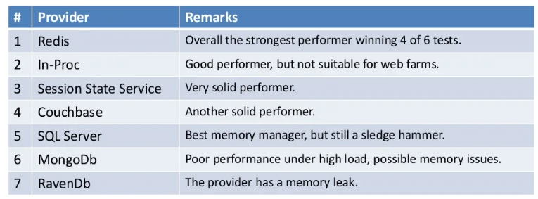
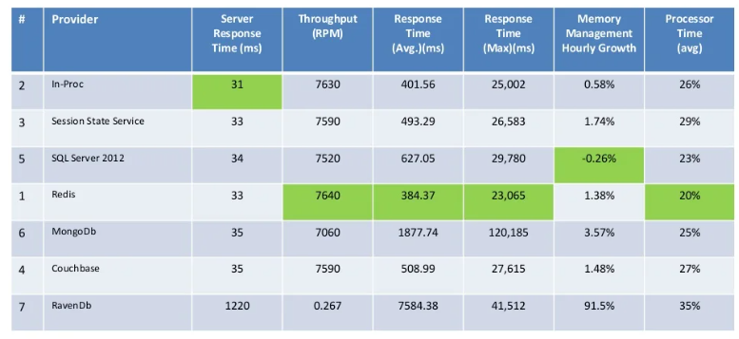
6.3 Qual è il provider più prestante
In letteratura, sono state anche studiate le performance di altre tecnologie, aumentando il numero degli oggetti nell’applicazione i risultati sono I seguenti:
Fonte: https://www.slideshare.net/devopsguys/best-performing-aspnet-session-state-providers
Come si evince dalla seconda figura, le migliori prestazioni, espresse in millisecond, si ottengono su Redis.
35

Slide 36

7. Conclusioni e Sviluppi futuri
Sviluppi futuri
Più semplice salvare lo stato della sessione
Maggiori prestazioni in termini di richieste
Database non relazionale
Aumentare il cluster di dati da memorizzare nella sessione, andando a studiare come cambiano le performance all’aumentare del numero di oggetti, che andamento ha il grafico (esponenziale, lineare o di altro tipo).
Interfaccia grafica
Semplice uso
Più lento
36
36

Slide 37
Grazie per l’attenzione

